Slide 1
BY YUSHEN
某某实验小学
百分数
六年级数学 2.6
DISCOUNT GRADE 6 MATHEMATICS VOLUME 2.6
SIXTH GRADE MATHEMATICS
授课老师：xippt
授课时间：20XX.XX

Slide 2
01 学习目标
1.调查银行最新利率，巩固对储蓄存款的认识，了解国债利率的有关知识。
2.通过活动，更多地接触实际生活中的百分数，认识到数学应用的广泛性。
3.通过小组合作探究和相互交流，培养向他人学习，与他人沟通和交流的习惯。
02 复习导入
1.银行存款有 、 、 等方式。
2.存入银行的钱叫做 。
3.取款时银行多支付的钱叫做 。
4.利息与本金的比值叫做 。
活期
整存整取
零存整取
本金
利息
利率

Slide 3
03 探索新知
活动内容
一、调查利率。
二、设计合理的存款方案。
活动准备
纸、笔、计算器等。
 | 活期 | 整存整取
存期 |  | 三个月 | 半年 | 一年 | 二年 | 三年
年利率（%） | 0.35 | 1.10 | 1.30 | 1.50 | 2.10 | 2.75
活动一
1.去附近银行调查最新的利率。

Slide 4
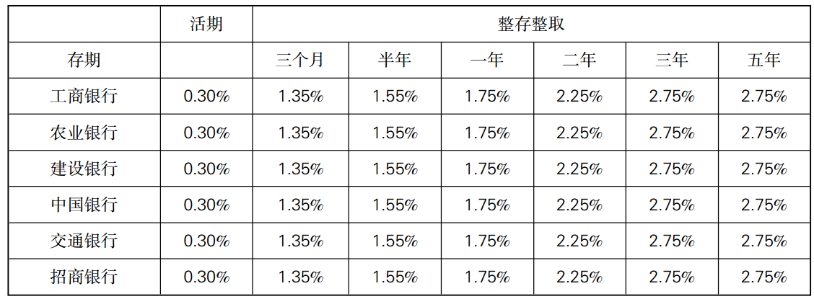
03 探索新知
部分银行最新的利率如下表。

Slide 5
03 探索新知
活动二
1.你知道哪些理财方式？
普通储蓄、教育储蓄、国债储蓄等。
2.调查一下，教育储蓄存款和国债的利率是多少？
1.教育储蓄的存款利率和整存整取的定期利率一样。
2.国债分一年期、三年期和五年期等，理财产品种类繁多，利率不一。

Slide 6
03 探索新知
李阿姨准备给儿子存2万元，供他六年后上大学，银行给李阿姨提供了三种类型的理财方式：普通储蓄存款、购买国债和购买理财产品。请你帮李阿姨设计一个合理的存款方案，使六年后的收益最大。
（1）普通储蓄存款。
根据“利息＝本金×利率×存期”可知三年期存 2 次的利息最高。
20000×2.75%×3＝1650（元）
（20000＋1650）×2.75%×3≈1786.13（元）
1650＋1786.13＝3436.13（元）

Slide 7
03 探索新知
（2）国债。
和同期的银行存款比较，国债的利率要高于同期银行的存款利率。
2015年10月，我国发行了电子国债，利率如下表。
购买国债所得利息：
20000×5.32%×6＝6384（元）
（3）理财产品。
不同的理财产品年化收益率不同，但其年化收益率普遍高于同期银行存款和国债的利率，我们以年化收益率为5.62%计算。
购买理财产品所得利息：
20000×5.62%×6＝6744（元）

Slide 8
03 探索新知
3.选择方案。
因为同期的理财产品年化收益高于银行存款和国债，所以选择购买理财产品才能使六年后的收益最大。
活动总结
通过对最优方案的探索研究，发现存款中最大利益的取得和本金、存期、利率以及资金用途之间是密切相关的。
拓展延伸
除了百分数，生活中还会碰到千分数和万分数。千分数：表示一个数是另一个数的千分之几的数。千分数也叫千分率。与百分数一样，千分数也有千分号，千分号写作‰。

Slide 9
版权声明
感谢您下载xippt平台上提供的PPT作品，为了您和xippt以及原创作者的利益，请勿复制、传播、销售，否则将承担法律责任！xippt将对作品进行维权，按照传播下载次数进行十倍的索取赔偿！
1. 在xippt出售的PPT模板是免版税类(RF:
Royalty-Free)正版受《中国人民共和国著作法》和《世界版权公约》的保护，作品的所有权、版权和著作权归xippt所有,您下载的是PPT模板素材的使用权。
2. 不得将xippt的PPT模板、PPT素材，本身用于再出售,或者出租、出借、转让、分销、发布或者作为礼物供他人使用，不得转授权、出卖、转让本协议或者本协议中的权利。

Slide 10
03 探索新知
万分数：表示一个数是另一个数的万分之几的数。
万分数也叫万分率。与百分数一样，万分数也有万分号，万分号写作 。

Slide 11
BY YUSHEN
某某实验小学
谢谢各位同学倾听
THANK YOU FOR LISTENING
SIXTH GRADE MATHEMATICS
授课老师：xippt
授课时间：20XX.XX

